Slide 1
2
5
Leçon 11
Statistiques et probabilité
Tâche :3
Calculer la moyenne arithmétique d’une série
statistique continue

Slide 4




Slide 5
Leçon 11
Statistiques et probabilité
CDS
Correction du devoir surveillé N°4
Tâche 1
Regrouper des données en classe dans un tableau
Tâche 2
Lire un tableau de données regroupées en classes
Tâche 3
Calculer la moyenne arithmétique d’une série statistique continue
Tâche4
Déterminer la classe modale d’une série statistique continue

Slide 6
Calculer la moyenne arithmétique d’une série statistique continue.
Classe
Centre d’une classe
Moyenne arithmétique
interprétation
Calculer la moyenne arithmétique d’une série statistique continue.
Interpréter la moyenne arithmétique d’une série statistique continue.
Pendant le feedback, attirer l’attention des élèves sur les erreurs fréquentes :
Le calcul de la moyenne utilise le centre des classes.

Slide 7
Ouverture: Déclaration de l’objectif
Par quoi se caractérise ?
Attirer l’attention des élèves pour la déclaration de l’objectif
Déclarer l’objectif de manière expressive et à haute voix
Demander à certains élèves de répéter l’objectif à haute voix (en l’exprimant avec leurs propres mots)
Utiliser l’expression « à la fin de la séance, vous serez capables de … »
Faire le lien avec le réel ou avec les apprentissages précédents
Lire l’objectif de manière mécanique à partir de la diapositive sans l’expliquer
« Banque des pratiques pédagogiques efficaces »

Slide 9
10 min

Slide 10

Bonjour! Prêts pour démarrer notre séance? Allons-y!

Slide 11
2 min

Slide 12




Qui peut me rappeler la signification de ces icônes?
Demander à 3 élèves au hasard

Slide 13

Très bien.
L’enseignant incite les élèves à prendre conscient de ces comportement en classe et en dehors de la classe
Je travaille en binômes
Les élèves travaillent en autonomie

Slide 14

Voici une situation en classe. Que remarquez-vous ? Ce comportement est-il approprié ? Pourquoi ? Que faudrait-il améliorer ou changer ?
Demander à 3 élèves au hasard en justifiant leurs réponses

Slide 15
  C’est un mauvais comportement. L’élève n’est pas attentif.
L’élève bavarde ou chuchote pendant que son camarade donne une réponse.

Slide 16

  Voici le bon comportement:
Faire attention lorsqu'un autre élève parle n'est pas une simple règle de politesse. C'est une stratégie d'apprentissage active, un acte de respect qui construit la confiance du groupe, et une compétence sociale fondamentale pour le futur.

Slide 18

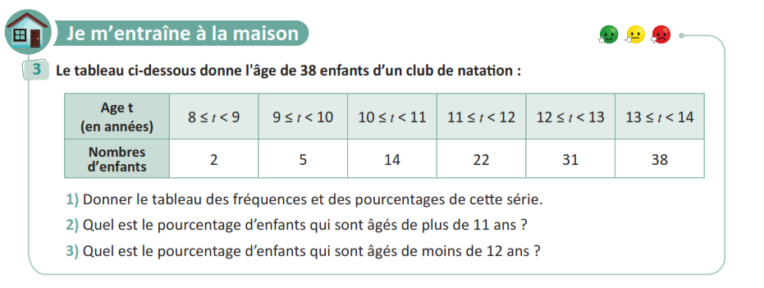
Nous allons commencé par corriger l’exercice maison

Slide 19
2 min

Slide 20


A la fin de cette séance, vous serez capables de:
L’enseignant explique :
Calculer la moyenne arithmétique d’une série statistique continue

Slide 21
Pour atteindre cet objectif, nous allons suivre deux étapes
L’enseignant explique chaque tâche en pointant les étapes à l’écran.
Calculer la moyenne arithmétique d’une série statistique continue
Interpréter la moyenne arithmétique d’une série statistique continue

Slide 23
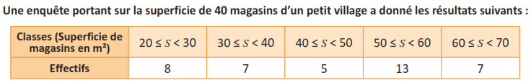
Je vais examiner cette situation de plus près
L’enseignant explique la situation.

Slide 24
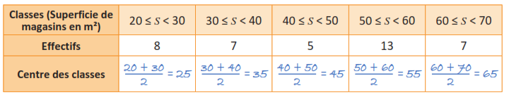
Je déterminer le centre de chaque classe ?
L’enseignant explique .

Slide 25
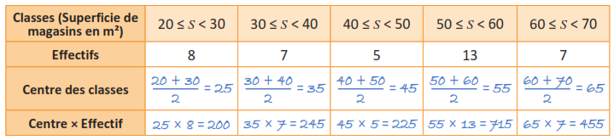
Je détermine le centre × l’effectif pour chaque classe
L’enseignant explique .

Slide 26
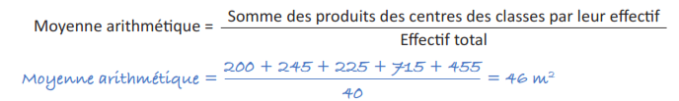
Je calcule la moyenne arithmétique de cette série statistique
L’enseignant explique

Slide 27
J’interprète le résultat trouvé
L’enseignant explique la situation.

Slide 29
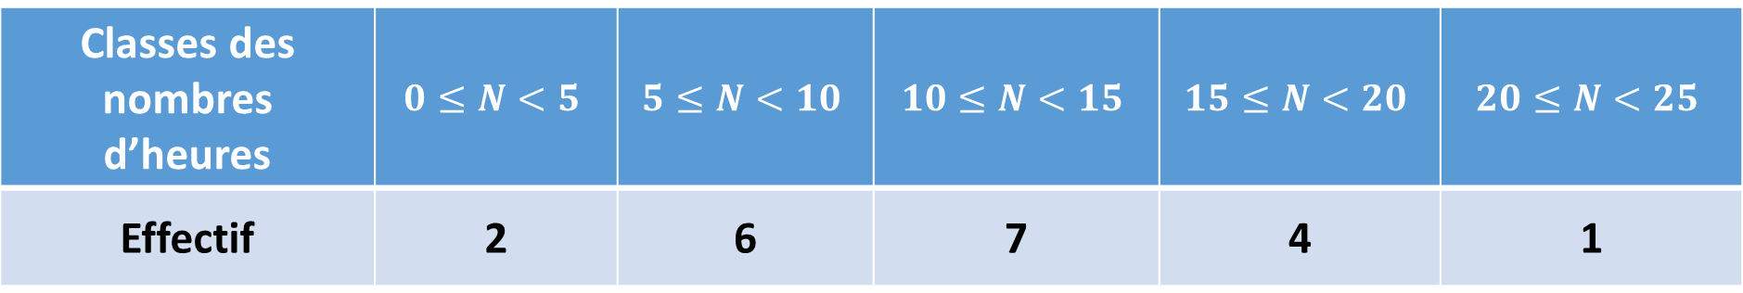
Nous allons traiter la situation suivante.
L’enseignant laisse un moment de réflexion et explique la situation
Le tableau ci-dessous indique la répartition des heures de travail de 20 ouvriers d’une usine:
Classes des nombres d’heures | $$0≤N<5$$ | $$5≤N<10$$ | $$10≤N<15$$ | $$15≤N<20$$ | $$20≤N<25$$
Effectif | 2 | 6 | 7 | 4 | 1

Slide 30
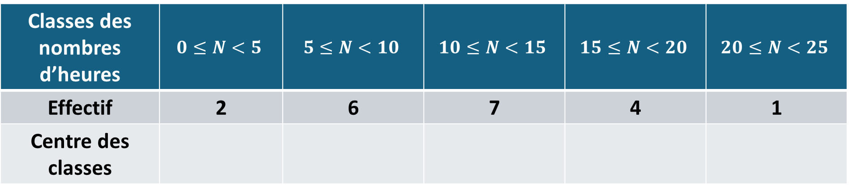
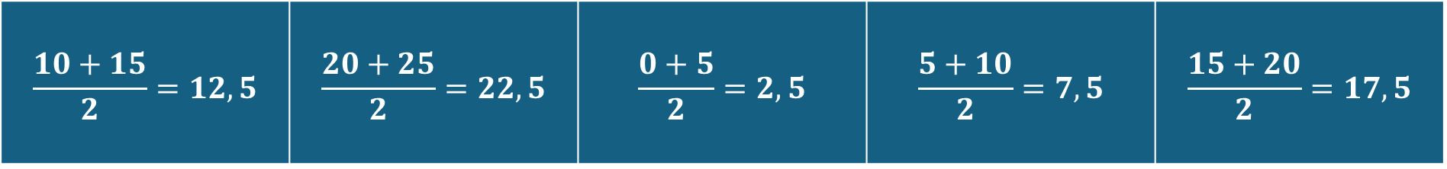
Reliez chaque classe à son centre.
L’enseignant laisse un moment de réflexion et demande aux élèves de consigner leurs réponses sur les ardoises.
N=2+6+7+4+1=20
Classes des nombres d’heures | $$0≤N<5$$ | $$5≤N<10$$ | $$10≤N<15$$ | $$15≤N<20$$ | $$20≤N<25$$
Effectif | 2 | 6 | 7 | 4 | 1
Centre des classes
$$\frac{10+15}{2}=12,5$$ | $$\frac{20+25}{2}=22,5$$ | $$\frac{0+5}{2}=2,5$$ | $$\frac{5+10}{2}=7,5$$ | $$\frac{15+20}{2}=17,5$$

Slide 31
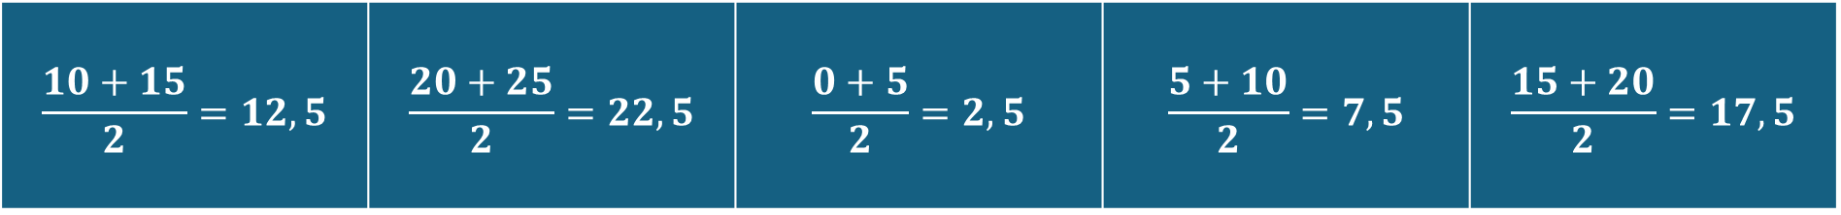
Voici les bonnes réponses
L’enseignant explique et donne les feedbacks nécessaires
N=2+6+7+4+1=20
Classes des nombres d’heures | $$0≤N<5$$ | $$5≤N<10$$ | $$10≤N<15$$ | $$15≤N<20$$ | $$20≤N<25$$
Effectif | 2 | 6 | 7 | 4 | 1
Centre des classes
$$\frac{10+15}{2}=12,5$$ | $$\frac{20+25}{2}=22,5$$ | $$\frac{0+5}{2}=2,5$$ | $$\frac{5+10}{2}=7,5$$ | $$\frac{15+20}{2}=17,5$$

Slide 32
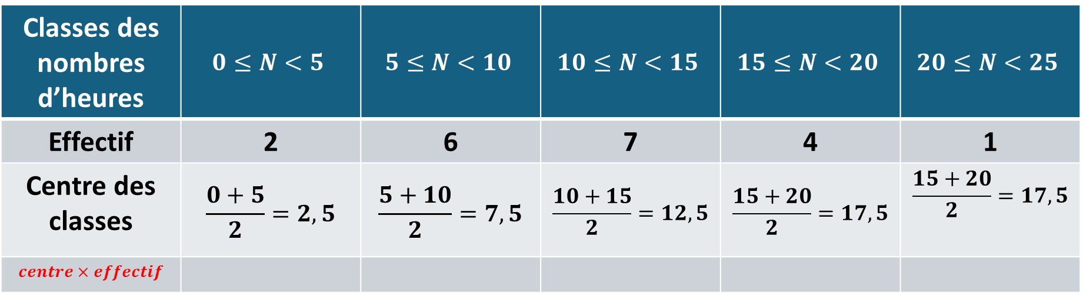
Reliez chaque classe au produit ‘’ $centre×effectif$’’ qui convient
L’enseignant laisse un moment de réflexion et demande aux élèves de consigner leurs réponses sur les ardoises.
N=2+6+7+4+1=20
Classes des nombres d’heures | $$0≤N<5$$ | $$5≤N<10$$ | $$10≤N<15$$ | $$15≤N<20$$ | $$20≤N<25$$
Effectif | 2 | 6 | 7 | 4 | 1
Centre des classes | $$\frac{0+5}{2}=2,5$$ | $$\frac{5+10}{2}=7,5$$ | $$\frac{10+15}{2}=12,5$$ | $$\frac{15+20}{2}=17,5$$ | $$\frac{15+20}{2}=17,5$$
$$centre×effectif$$
$$0,1$$ | $$0,05$$ | $$0,35$$ | $$0,2$$ | $$0,3$$

Slide 33
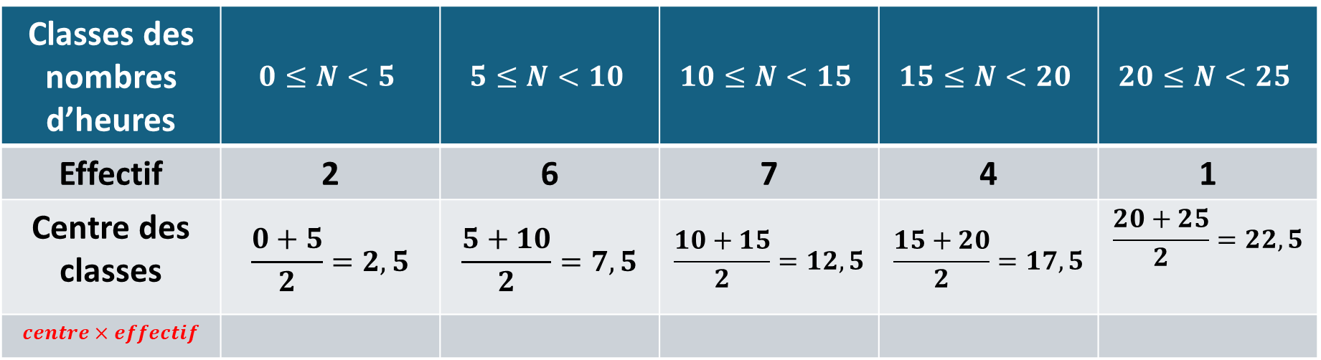
Voici la réponse
L’enseignant explique et donne les feedbacks nécessaires
N=2+6+7+4+1=20
Classes des nombres d’heures | $$0≤N<5$$ | $$5≤N<10$$ | $$10≤N<15$$ | $$15≤N<20$$ | $$20≤N<25$$
Effectif | 2 | 6 | 7 | 4 | 1
Centre des classes | $$\frac{0+5}{2}=2,5$$ | $$\frac{5+10}{2}=7,5$$ | $$\frac{10+15}{2}=12,5$$ | $$\frac{15+20}{2}=17,5$$ | $$\frac{20+25}{2}=22,5$$
$$centre×effectif$$
$$7,5×6=45$$ | $$17,5×4=70$$ | $$2,5×2=5$$ | $$22,5×1=22,5$$ | $$12,5×7=87,5$$

Slide 34
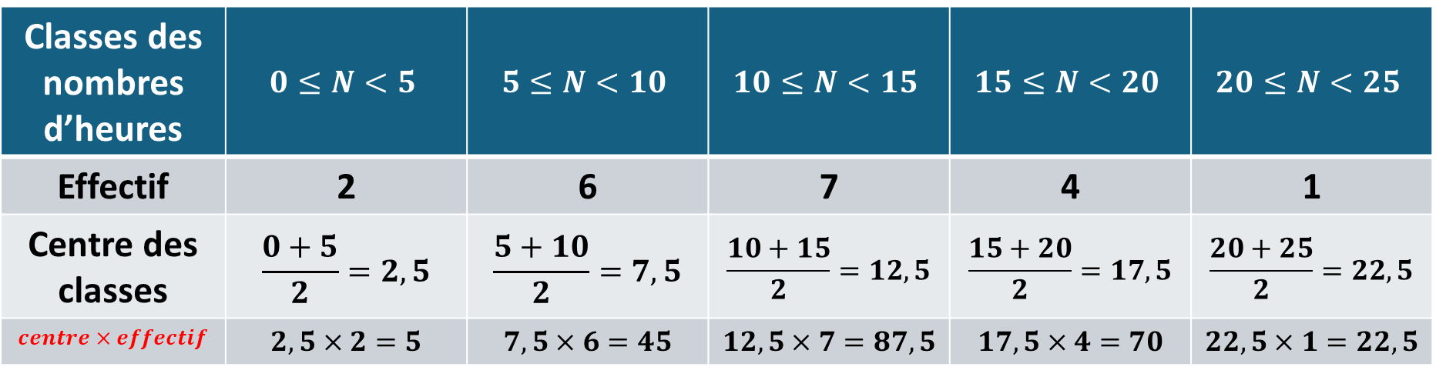
Calculer la moyenne arithmétique de cette série statistique?
L’enseignant laisse un moment de réflexion et demande aux élèves de consigner leurs réponses sur les ardoises.
Classes des nombres d’heures | $$0≤N<5$$ | $$5≤N<10$$ | $$10≤N<15$$ | $$15≤N<20$$ | $$20≤N<25$$
Effectif | 2 | 6 | 7 | 4 | 1
Centre des classes | $$\frac{0+5}{2}=2,5$$ | $$\frac{5+10}{2}=7,5$$ | $$\frac{10+15}{2}=12,5$$ | $$\frac{15+20}{2}=17,5$$ | $$\frac{20+25}{2}=22,5$$
$$centre×effectif$$ | $$2,5×2=5$$ | $$7,5×6=45$$ | $$12,5×7=87,5$$ | $$17,5×4=70$$ | $$22,5×1=22,5$$
Calculer la moyenne arithmétique de cette série statistique?

Slide 35
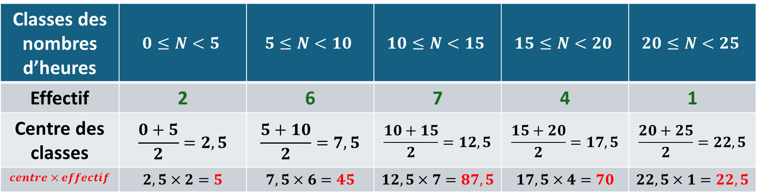

Voici la bonne réponse.
L’enseignant explique et donne les feedbacks nécessaires
Classes des nombres d’heures | $$0≤N<5$$ | $$5≤N<10$$ | $$10≤N<15$$ | $$15≤N<20$$ | $$20≤N<25$$
Effectif | 2 | 6 | 7 | 4 | 1
Centre des classes | $$\frac{0+5}{2}=2,5$$ | $$\frac{5+10}{2}=7,5$$ | $$\frac{10+15}{2}=12,5$$ | $$\frac{15+20}{2}=17,5$$ | $$\frac{20+25}{2}=22,5$$
$$centre×effectif$$ | $$2,5×2=5$$ | $$7,5×6=45$$ | $$12,5×7=87,5$$ | $$17,5×4=70$$ | $$22,5×1=22,5$$
N=2+6+7+4+1=20
La moyenne arithmétique de cette série statistique est égale à:
$\frac{5+45+87,5+70+22,5}{20}=$11,5

Slide 36

Interpréter le résultat trouvé
L’enseignant laisse un moment de réflexion et demande aux élèves de consigner leurs réponses sur les ardoises.
Classes des nombres d’heures | $$0≤N<5$$ | $$5≤N<10$$ | $$10≤N<15$$ | $$15≤N<20$$ | $$20≤N<25$$
Effectif | 2 | 6 | 7 | 4 | 1
Centre des classes | $$\frac{0+5}{2}=2,5$$ | $$\frac{5+10}{2}=7,5$$ | $$\frac{10+15}{2}=12,5$$ | $$\frac{15+20}{2}=17,5$$ | $$\frac{20+25}{2}=22,5$$
$$centre×effectif$$ | $$2,5×2=5$$ | $$7,5×6=45$$ | $$12,5×7=87,5$$ | $$17,5×4=70$$ | $$22,5×1=22,5$$
La moyenne arithmétique de cette série statistique est égale à:
$\frac{5+45+87,5+70+22,5}{20}=$11,5
Interpréter ce résultat.

Slide 37
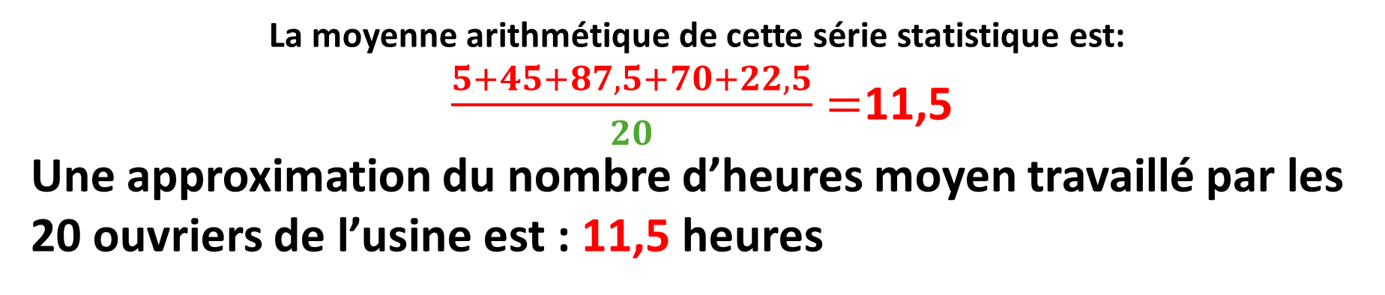
Voici la bonne réponse
L’enseignant explique et donne les feedbacks nécessaires
Classes des nombres d’heures | $$0≤N<5$$ | $$5≤N<10$$ | $$10≤N<15$$ | $$15≤N<20$$ | $$20≤N<25$$
Effectif | 2 | 6 | 7 | 4 | 1
Centre des classes | $$\frac{0+5}{2}=2,5$$ | $$\frac{5+10}{2}=7,5$$ | $$\frac{10+15}{2}=12,5$$ | $$\frac{15+20}{2}=17,5$$ | $$\frac{20+25}{2}=22,5$$
$$centre×effectif$$ | $$2,5×2=5$$ | $$7,5×6=45$$ | $$12,5×7=87,5$$ | $$17,5×4=70$$ | $$22,5×1=22,5$$
La moyenne arithmétique de cette série statistique est:
$\frac{5+45+87,5+70+22,5}{20}=$11,5
Une approximation du nombre d’heures moyen travaillé par les 20 ouvriers de l’usine est : 11,5 heures

Slide 39


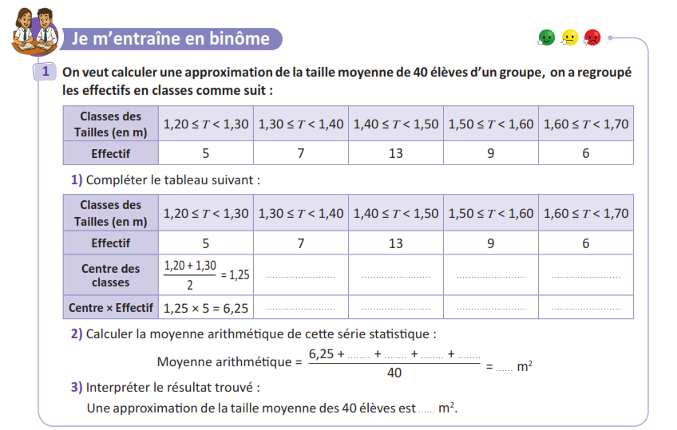
Travaillez individuellement puis discutez en binômes vos réponses.
L'enseignant accorde 2 min au travail individuel puis une minute de discussion. Il circule pour contrôler et donner des indications en cas de besoin.
Page:107

Slide 40
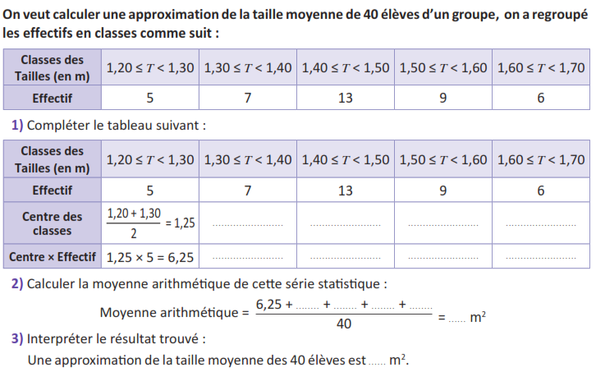














Prenez la correction sur vos livrets.
L’enseignant circule entre les rangs et contrôle les livrets.
$$\frac{1,30+1,40}{2}=1,35$$
$$\frac{1,40+1,50}{2}=1,45$$
$$\frac{1,50+1,60}{2}=1,55$$
$$\frac{1,60+1,70}{2}=1,65$$
$$1,35×7=9,45$$
$$1,45×13=18,85$$
$$1,55×9=13,95$$
$$1,65×6=9,9$$
$$9,45$$
$$18,85$$
$$13,95$$
$$9,9$$
$$1,46$$
$$1,46$$

Slide 41
7 min

Slide 42
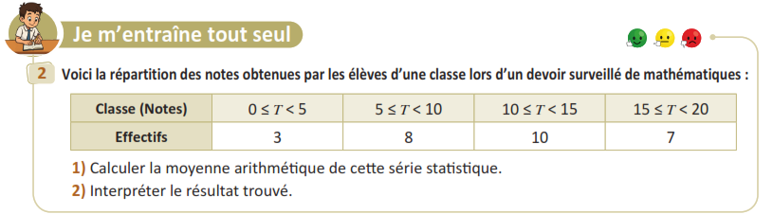
Prenez votre livret et votre crayon, puis répondez individuellement aux exercices. Vous avez 10 min
L’enseignant vérifie les productions des élèves, donne une aide individuelle en cas de difficulté et oriente les élèves ayant terminé vers le défi.
Page:107

Slide 43

Le temps est terminé. Voyons ensemble la solution des exercices.
L’enseignant accorde 5 min pour donner l’occasion aux élèves de présenter leurs productions et corrige au tableau.
Temps Écoulé

Slide 45

Qui peut me dire ce que nous avons appris aujourd’hui?
L’enseignant encourage les à exprimer ce qu’ils ont appris avec leurs propres mots

Slide 46
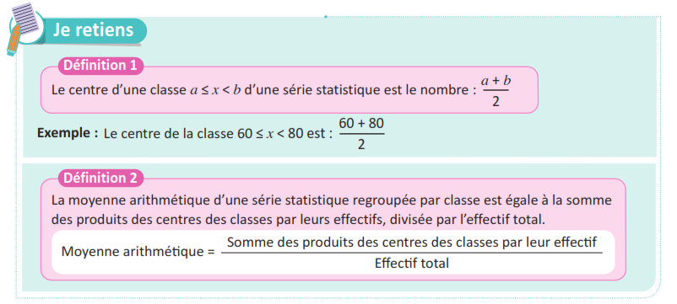
Dans cette séance, nous avons appris à calculer et à interpréter la moyenne arithmétique d’une série statistique continue
L’enseignant donne un rappel de la séance.

Slide 47
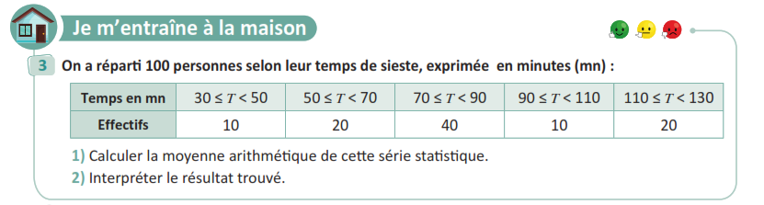
Voici l’exercice à faire à la maison pour la séance prochaine.
L’enseignant incite les élèves à faire l’exercice à la maison, puis clôt la séance..
Page:107

Slide 48

C’est la fin de notre séance. N’oubliez pas de réviser votre leçon
L’enseignant incite les élèves à faire l’exercice à la maison, puis clôt la séance..

